Slide 1


ApliCiclista

Slide 2


Slide 3
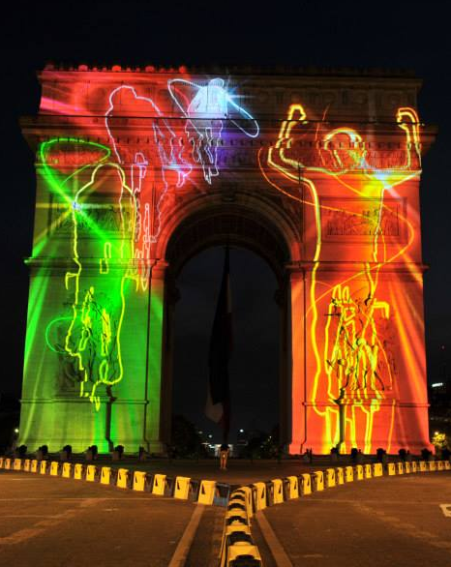

Slide 4


Slide 5





Slide 6
Insertar
Aceptar
Buscar
Listar
Consultar
Actualizar
Aceptar
Buscar
Listar
Consultar
Actualizar
Aceptar
Buscar
Listar
Consultar
Actualizar

